Slide 1
第四讲 蛮力法—查找问题
林煜东
linyd@gcu.edu.com

Slide 2
3.2.1 查找问题
（1）顺序查找
问题描述：在集合中查找值为k的元素，若查找成功，则给出元。素所在位置；否则，给出失败信息
想法：将数组中每个元素依次与待查找数k进行比较：
1) 若某次比较结果相等，则输出当前元素的位置，并结束后序的比较；
2) 若比较完所有元素，仍未找到与k相等的元素，则输出失败信息（0）

Slide 3
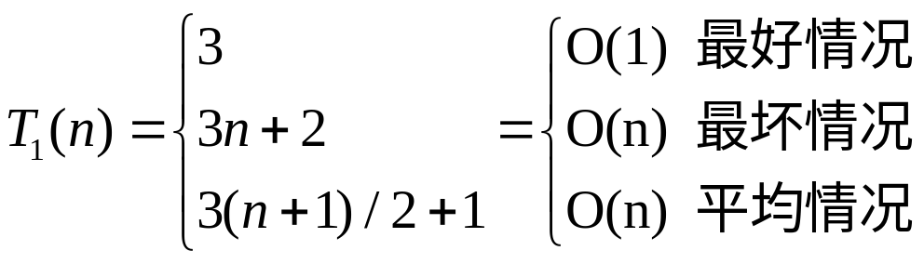
3.2.1 查找问题
算法实现1（从前往后）：
int Seqsearch1(int A[], int n, int k)
{
for(int i = 0; i < n; i++)
if(A[i] == k) break;
if(i == n) return 0;
else return (i + 1);
}
算法分析：
不足1：每次比较完后都要判断是否越界
不足2：每次查找完（不管成败）都要做一次判断
P20例2.5
 | 最好情况 | 最坏情况 | 平均情况 | 说明
A[i] == k | 1 | n | (n+1)/2
i < n | 1 | n + 1 | (n+1)/2
i++ | 0 | n | (n+1)/2
i == n | 1 | 1 | 1

Slide 4
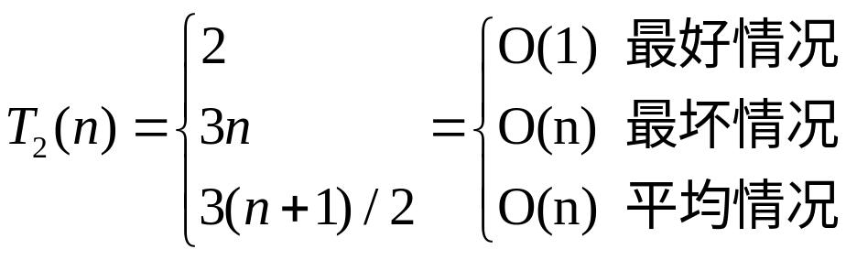
3.2.1 查找问题
数组长度为n+1
算法实现2：
int Seqsearch2(int A[], int n, int k)
{
i = n;
while(i > 0 && A[i] != k)
i--;
return i;
}
算法分析：
for结构改成while结构
从后面往前找
改进之处：查找完后不需要多一次判断
不足：还是需要每比较一次都判断是否越界
 | 最好情况 | 最坏情况 | 平均情况 | 说明
A[i] != k | 1 | n | (n+1)/2 | 短路规则
i > 0 | 1 | n | (n+1)/2
i-- | 0 | n | (n+1)/2

Slide 5
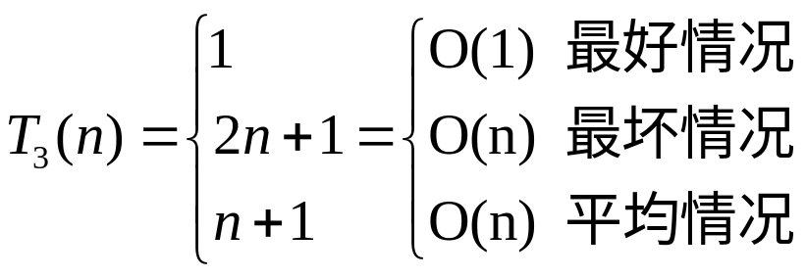
3.2.1 查找问题
算法实现3：
int Seqsearch3(int A[], int n, int k)
{
i = n;
A[0] = k;
while(A[i] != k)
i--;
return i;
}
哨兵值，避免每次循环检查是否越界
0
1
2
…
n-1
n
r
k | 22 | 33 | … | 13 | 6
找到
到头
i
 | 最好情况 | 最坏情况 | 平均情况 | 说明
A[i] != k | 1 | n+1 | (n+1)/2 | k不在数组时多1次
i-- | 0 | n | (n+1)/2

Slide 6
3.2.1 查找问题
（2）串匹配问题
问题描述：给定两个字符串S和T，在主串S中查找子串T
应用实例：Word中的查找功能
想法1：BF（Brute Force，暴风）算法
下一次开始位置
本趟开始位置
i
i
回溯
S
s_{i} ……
模式T
…
t_{j}
j
回溯
j

Slide 7
3.2.1 查找问题
（2）串匹配问题
问题描述：给定两个字符串S和T，在主串S中查找子串T
应用实例：Word中的查找功能
想法1：BF（Brute Force，暴风）算法
下一次开始位置
本趟开始位置
i
S
s_{i} ……
模式T
…
t_{j}
j

Slide 8
3.2.1 查找问题
例：设S = “abcabcacb”，模式T = “abcac”，BF算法的匹配过程如下：
下一次开始比较位置
i
回溯
0 | 1 | 2 | 3 | 4 | 5 | 6 | 7 | 8 | 9
a | b | c | a | b | c | a | c | b | \0
t₀
时
刻
S
T
a | b | c | a | c | \0
回溯
j
从头开始

Slide 9
3.2.1 查找问题
例：设S = “abcabcacb”，模式T = “abcac”，BF算法的匹配过程如下：
0 | 1 | 2 | 3 | 4 | 5 | 6 | 7 | 8 | 9
a | b | c | a | b | c | a | c | b | \0
t₀
时
刻
S
T
a | b | c | a | c | \0

Slide 10
3.2.1 查找问题
例：设S = “abcabcacb”，模式T = “abcac”，BF算法的匹配过程如下：
i
0 | 1 | 2 | 3 | 4 | 5 | 6 | 7 | 8 | 9
a | b | c | a | b | c | a | c | b | \0
t₁
时
刻
S
T
a | b | c | a | c | \0
j

Slide 11
3.2.1 查找问题
例：设S = “abcabcacb”，模式T = “abcac”，BF算法的匹配过程如下：
i
0 | 1 | 2 | 3 | 4 | 5 | 6 | 7 | 8 | 9
a | b | c | a | b | c | a | c | b | \0
t₂
时
刻
S
T
a | b | c | a | c | \0
j

Slide 12

3.2.1 查找问题
例：设S = “abcabcacb”，模式T = “abcac”，BF算法的匹配过程如下：
0 | 1 | 2 | 3 | 4 | 5 | 6 | 7 | 8 | 9
a | b | c | a | b | c | a | c | b | \0
t₃
时
刻
S
T
a | b | c | a | c | \0

Slide 13
3.2.1 查找问题
伪代码
C++实现
算法3.2：BF算法
1.初始化主串开始位置index=0；
2.主串S和串T起始下标i和j；
3.重复以下操作，直到S或T的所有字符比较完毕
3.1 如果S[i]==T[j]，i和j同时加1；
3.2 否则，index自加，i回溯到index处，j回溯到开头，即j=0；
4.如果T中所有字符比较完，则返回index，否则返回0
int BF(char S[], char T[])
{
int index=0, i=0, j=0;
while((S[i]!=‘\0’) &&
(T[j]!=‘\0’))
{
if(S[i]==T[j]){
i++; j++;}
else{ index++;
i=index; j=0;}
}
if(T[j]==‘\0’)
return index+1;
else return 0;
}

Slide 14
3.2.1 查找问题
算法分析
int BF(char S[], char T[])
{
int index=0, i=0, j=0;
while((S[i]!=‘\0’) &&(T[j]!=‘\0’))
{
if(S[i]==T[j]){
i++; j++;}
else{ index++;
i=index; j=0;}
}
if(T[j]==‘\0’)
return index+1;
else return 0;
}
基本语句？
一直在做字符的比较
比较总次数？
与主串内容有关

Slide 15
3.2.1 查找问题
设S串长度为n，T串长度为m
（1）最好情况：模式串位于主串开始位置
执行m次完成串匹配，因为时间复杂度为O(m)。
（2）最坏情况：模式串位于主串最后，且每趟不成功都发生在最后一个字符
模式串从S开始位置向后移动，每次移动需要比较m次，共移动n-m+1次，因此T_{max}(m,n)=m(n-m+1)=mn-m²+m
当m<<n，mn比m²高阶，因此Tmax(m,n)=O(mn)
S：abcababa
T：abc
S：aaaaaaab
T：aab

Slide 16
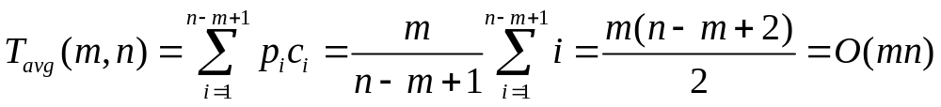
3.2.1 查找问题
（3）平均情况
假设模式串在主串第i个位置成功匹配的概率相同，则
p_{i} = 1/(n-m+1)
再假设模式串在主串第i个位置成功匹配时，前i-1个位置匹配不成功都因为最后一个字符匹配不成功导致，即都需要比较m次
模式串在主串第i个位置成功匹配时，总比较次数c_{i}为
c_{i} = i * m
所以，平均情况下的时间复杂度为：
包括最后成功匹配时的m次比较

Slide 17
练习：
在文本“ababcabcacbab”中查找子串“abcac”，写出采用BF算法的串匹配过程，并写出分别需要的字符比较次数

Slide 18
BF算法
第一趟： ababcabcacbab
abc
第二趟： ababcabcacbab
a
第三趟： ababcabcacbab
abcac
第四趟： ababcabcacbab
a
第五趟： ababcabcacbab
a
第六趟： ababcabcacbab
  abcac
3次
1次
5次
16次
1次
1次
5次

Slide 19
3.2.1 查找问题
从t₀时刻的比较结果可知，T[1]=S[1]；
从T自身的特点可知，T[1]≠T[0]；
由此可知，T[0]≠S[1] → t₁时刻的比较是多余的
聪明点的方法？
检测各匹配步骤：
0 | 1 | 2 | 3 | 4 | 5 | 6 | 7 | 8 | 9
a | b | c | a | b | c | a | c | b | \0
t₀
时
刻
S
T
a | b | c | a | c | \0
0 | 1 | 2 | 3 | 4 | 5 | 6 | 7 | 8 | 9
a | b | c | a | b | c | a | c | b | \0
t₁
时
刻
S
T
a | b | c | a | c | \0

Slide 20
3.2.1 查找问题
同理由t₀时刻的比较结果和T自身的特点可知，T[0]≠S[2] → t₂时刻的比较也是多余的
0 | 1 | 2 | 3 | 4 | 5 | 6 | 7 | 8 | 9
a | b | c | a | b | c | a | c | b | \0
t₂
时
刻
S
T
a | b | c | a | c | \0
由t0时刻可知T[3]=S[3]；而由T自身特点有T[3]=T[0]，因此，T[0]与S[3]的匹配是多余的，可以直接从S[4]开始匹配
0 | 1 | 2 | 3 | 4 | 5 | 6 | 7 | 8 | 9
a | b | c | a | b | c | a | c | b | \0
t₃
时
刻
S
T
a | b | c | a | c | \0
如何从前面的匹配结果和T自身的特点，去除多余的匹配操作？

Slide 21
3.2.1 查找问题
i
0 | 1 | 2 | 3 | 4 | 5 | 6 | 7 | 8 | 9
a | b | c | a | b | c | a | c | b | \0
S
T
a | b | c | a | c | \0
j

Slide 22
3.2.1 查找问题
0 | 1 | 2 | 3 | 4 | 5 | 6 | 7 | 8 | 9
a | b | c | a | b | c | a | c | b | \0
S
T
a | b | c | a | c | \0

Slide 23
3.2.1 查找问题
0 | 1 | 2 | 3 | 4 | 5 | 6 | 7 | 8 | 9
a | b | c | a | b | c | a | c | b | \0
S
T
a | b | c | a | c | \0

Slide 24
3.2.1 查找问题
0 | 1 | 2 | 3 | 4 | 5 | 6 | 7 | 8 | 9
a | b | c | a | b | c | a | c | b | \0
S
T
a | b | c | a | c | \0

Slide 25
3.2.1 查找问题
发生不匹配时，i不回溯，j回溯到T中某个位置k
i
0 | 1 | 2 | 3 | 4 | 5 | 6 | 7 | 8 | 9
a | b | c | a | b | c | a | c | b | \0
S
k
T
a | b | c | a | c | \0
j
j
回溯
如何确定k??

Slide 26
i-k
i-1
i
0 | 1 | 2 | 3 | 4 | 5 | 6 | 7 | 8 | 9 | 10 | 11
a | b | a | b | a | a | b | a | b | c | b | \0
S
j之前的k个字符与主串相等
T
a | b | a | b | c | \0
j
T(j-k)~T(j-1) = S(i-k)~S(i-1)
j-k
j-1
i-k
i-1
i
T(0)~T(k-1) = S(i-k)~S(i-1)
0 | 1 | 2 | 3 | 4 | 5 | 6 | 7 | 8 | 9 | 10 | 11
a | b | a | b | a | a | b | a | b | c | b | \0
S
k
T
a | b | a | b | c | \0
k之前的子串与主串相等
0
k-1
j
j
回溯

Slide 27
3.2.1 查找问题
T(j-k)~T(j-1) = S(i-k)~S(i-1)
T(0)~T(k-1) = S(i-k)~S(i-1)
T(0)~T(k-1) = T(j-k)~T(j-1)
真前缀
真后缀
0 | 1 | 2 | 3 | … | j-4 | j-3 | j-2 | j-1 | j | …
a | b | c | a | … | c | a | b | c | ? | …
k
j-k
k是真前缀和真后缀的最大长度

Slide 28
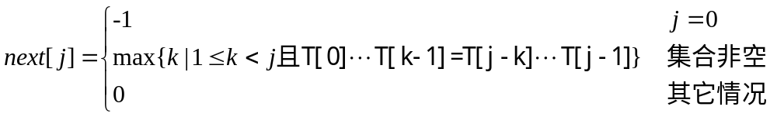
3.2.1 查找问题
next数组
每个模式串上的j都对应一个next值，即当j上的字符匹配失败，模式串回溯到对应的next[j]上

Slide 29
3.2.1 查找问题
next数组的构建方法
（1）j=0时，next[j]=-1; j=1时，next[j]=0;
（2）确定j所指向的模式串字符；
（3）提取0~j-1的子字符串；
（4）考察0<=k<j，确定k的取值；
（5）对每个 k，验证（3）得到的子串的真前缀和真后缀是否相等，取相等时最大的k值作为next[j]的值

Slide 30
3.2.1 查找问题
例：T=“ababc”的next数组：
 | T[0]-T[j-1] | next[j] | 说明
j=0 | 空 | -1 | 模式串为空
j=1 | “a” | 0 | 不满足1≤k<j
j=2 | “ab” | 0 | a≠b
j=3 | “aba” | 1 | aba
j=4 | “abab” | 2 | abab

Slide 31
3.2.1 查找问题
算法：next
输入：模式串T
输出：next数组
1.令next[0]=-1
2.令循环量j从0到模式串长度，重复执行以下操作：
1.1 令循环量k从j-1自减到1，重复以下操作：
1.1.1 依次比较T[0]~T[k-1]与T[j-k]~T[j-1]：若全部成功匹配，令next[j]为k
1.2 若k等于0，令next[j]=0
3.返回next

Slide 32

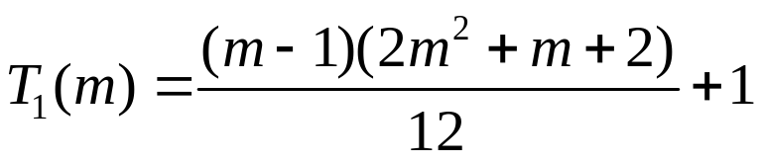
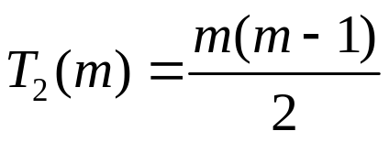

3.2.1 查找问题
void GetNext(char T[], int next[])
{
int i, j, len;
next[0] = -1;
for (j = 1; T[j]!='\0'; j++)
{
for (k= j - 1; k>= 1; k--)
{
for (i = 0; i < k; i++)
if(T[i] != T[j-k+i]) break;
if (i == k)
{
next[j] = k; break;
}
}
if (k< 1) next[j] = 0;
}
}
O(m)的GetNext算法参考P51的扩展阅读

Slide 33
3.2.1 查找问题
求得next数组后，当第j个字符匹配失败时，i不回溯，j回溯到next[j]，即可在线性时间内完成匹配，称为KMP算法。
匹配过程中的跳转规则：当匹配失败时，
（1）对主串而言，从匹配失败的字符开始重新匹配；
（2）对模式串而言，从next[j]的位置开始重新匹配
（3）当next[j]为-1时，主串指针后移一位，模式串指针跳转回开始位置
例：设主串S=“ababaababcb”，模式串T=“ababc”。模式串的next数组如下：
j | 0 | 1 | 2 | 3 | 4
next[j] | -1 | 0 | 0 | 1 | 2

Slide 34
j | 0 | 1 | 2 | 3 | 4
next[j] | -1 | 0 | 0 | 1 | 2
第一趟匹配
0 | 1 | 2 | 3 | 4 | 5 | 6 | 7 | 8 | 9 | 10 | 11
a | b | a | b | a | a | b | a | b | c | b | \0
S
T
a | b | a | b | c | \0
j跳转到next[4]=2
j
第二趟匹配
0 | 1 | 2 | 3 | 4 | 5 | 6 | 7 | 8 | 9 | 10 | 11
a | b | a | b | a | a | b | a | b | c | b | \0
S
T
a | b | a | b | c | \0
j跳转到next[3]=1
j
j

Slide 35
j | 0 | 1 | 2 | 3 | 4
next[j] | -1 | 0 | 0 | 1 | 2
第三趟匹配
0 | 1 | 2 | 3 | 4 | 5 | 6 | 7 | 8 | 9 | 10 | 11
a | b | a | b | a | a | b | a | b | c | b | \0
S
T
a | b | a | b | c | \0
j
j跳转到next[1]=0
第四趟匹配
0 | 1 | 2 | 3 | 4 | 5 | 6 | 7 | 8 | 9 | 10 | 11
a | b | a | b | a | a | b | a | b | c | b | \0
S
T
a | b | a | b | c | \0
j
j
匹配成功

Slide 36
3.2.1 查找问题
算法：KMP
输入：主串S，模式T
输出：T在S中的位置
1.在串S和串T中分别设置下标i=0和j=0；
2.重复以下操作，直到S或T的所有字符比较完毕：
2.1 如果S[i]==T[j]，则i++和j++；
2.2 否则，将j回溯到next[j]；
2.3 如果j==-1，则i++和j++；
3.如果T中所有字符都成功匹配，则返回本趟匹配的开始位置，否则返回0。

Slide 37
3.2.1 查找问题
T(m,n)=max(m,n)
当m<<n时，T(m,n)=O(n)
若采用时间复杂度为O(m)的GetNext，则KMP的总时间复杂度为O(m+n)
KMP算法：
int KMP(char S[],char T[])
{
int i = 0, j = 0;
int next[80] = {-1};
GetNext(T,next);
while (S[i] != '\0' && T[j] != '\0'){
if(S[i] == T[j]){i++; j++;}
else{
j = next[j];
if (j == -1) {i++; j++;}}
}
if(T[j] == ‘\0’) return (i - strlen(T) + 1);
else return 0;
}

Slide 38
练习
在文本“ababcabcacbab”中查找子串“abcac”，写出采用KMP算法进行串匹配的全过程,并写出分别需要的字符比较次数

Slide 39
KMP算法
T=“abcac”，next=[-1,0,0,0,1]
第一趟： ababcabcacbab
abc
第二趟： ababcabcacbab
abcac
第三趟： ababcabcacbab
bcac
3次
i停在S[2]，j跳转到next[2]=0
5次
12次
i停在S[6]，j跳转到next[4]=1
4次

Slide 40
作业
在文本“abcaaabaabaaac”中查找子串“aabaaa”，写出采用BF算法和KMP算法进行串匹配的全过程（中间过程不能省略），并写出分别需要的字符比较次数

